Slide 1
Полимеры в сверхкритических средах: синтез, модификация и обработка
Магистратура,
II курс,
3 семестр,
осень

Slide 2
Лекторы
Галлямов Марат Олегович,
Пигалева Марина Алексеевна,
Эльманович Игорь Владимирович

Slide 3
Материалы по курсу
Y. Arai, T. Sako Y.Takebayashi (Eds.) Supercritical Fluids: Molecular Interactions, Physical Properties, and New Applications, Springer-Verlag, Berlin Heidelberg 2002. DOI 10.1007/978-3-642-56238-9
E. Kiran, J.M.H.L. Sengers (Eds.) Supercritical Fluids: Fundamentals for Application, Springer-Science+Business Media,1994. DOl 10.1007/978-94-015-8295-7
U.K. Deiters, Th. Kraska, High-Pressure Fluid Phase Equilibria: Phenomenology and Computation. 2012 Elsevier. DOI 10.1016/B978-0-444-56347-7.00001-3
Р. Смит (ред.) Сверхкритическая флюидная хроматография, М.: Мир 1991.

Slide 4
Сверхкритические флюиды: свойства
Фазовые диаграммы чистых веществ
Уравнения состояния
Критическая точка, критические параметры
Физические свойства СК флюидов
Фазовые диаграммы смесей
Фазовые диаграммы для полимера и ск растворителя
Растворимость полимеров в ск флюидах
Растворимость ск флюидов в полимерах, набухание

Slide 5
Фазовые диаграммы чистых веществ: вода

Slide 6
Фазовая диаграмма, PVT, вода

Slide 7
Фазовая диаграмма, T-ρ, вода

Slide 8
Фазовые диаграммы чистых веществ: вода
${\left(\frac{∂^{2}p}{{∂V}^{2}}\right)}_{T}{=\left(\frac{∂p}{∂V}\right)}_{T}$=0

Slide 9
Фазовые диаграммы чистых веществ: диоксид углерода
${\left(\frac{∂^{2}p}{{∂V}^{2}}\right)}_{T}{=\left(\frac{∂p}{∂V}\right)}_{T}$=0

Slide 10
Фазовые диаграммы чистых веществ: аммиак
${\left(\frac{∂^{2}p}{{∂V}^{2}}\right)}_{T}{=\left(\frac{∂p}{∂V}\right)}_{T}$=0

Slide 11
Уравнение Ван-дер-Ваальса
$$\left(P+\frac{a}{V^{2}}\right)\left(V−b\right)=RT$$
Изотерма газа Ван-дер-Ваальса
$PV^{3}−\left(RT+Pb\right)V^{2}$ $+$aV$−$ab=0

Slide 12
Изотерма газа Ван-дер-Ваальса

Slide 13
Другие уравнения состояния
$$P(V−b)=RT×exp\left(−\frac{a}{RTV}\right)$$
Уравнение Дитеричи
$$\left(P+\frac{a}{TV^{2}}\right)(V−b)=RT$$
Уравнение Бертло
$$\left(P+\frac{a}{T{(V+с)}^{2}}\right)(V−b)=RT$$
Уравнение Клаузиуса
$$PV=RT\left(1+\frac{B_{2}}{V}+\frac{B_{3}}{V^{2}}+…\right)$$
Уравнение Камерлинга-Оннеса

Slide 14
Другие уравнения состояния
$$P=RTρ_{m}+\left(BRT−A−\frac{C}{T^{2}}\right){ρ_{m}}_{}^{2}−\left(bRT−a\right){ρ_{m}}_{}^{3}+aα{ρ_{m}}_{}^{6}+$$
$$+\frac{c{ρ_{m}}_{}^{3}}{T^{2}}\left(1+γ{ρ_{m}}_{}^{2}\right)×\exp\left(−γ{ρ_{m}}_{}^{2}\right)$$
Уравнение Бенедикта-Вебба-Рубина
$$P=\frac{RT}{V_{m}−b}−\frac{a(T)}{{V_{m}}_{}^{2}+2bV_{m}−b^{2}}$$
Уравнение Пенга-Робинсона

Slide 15
Термофизические свойства флюидов
R. Span, W. Wagner. A New Equation of State for Carbon Dioxide Covering the Fluid Region from the Triple-Point Temperature to 1100 K at Pressures up to 800 MPa // J. Phys. Chem. Ref. Data 1996, 25, 1509. doi: 10.1063/1.555991

Slide 16
Изменения физико-химических свойств СО₂ вблизи критических условий

Slide 17
Переход из сверхкритического в жидкое состояние
Для СО₂

Slide 18
Критические параметры
вещество | Критическая температура, ºС | Критическое давление, атм | Критическая плотность, г/см³
Гексафторид серы (SF₆) | 45.5 | 37.7 | 0.735
Двуокись углерода (CO₂) | 31.1 | 73.8 | 0.468
Вода (H₂O) | 373.9 | 220.6 | 0.322
Аммиак (NH₃) | 132.3 | 113.5 | 0.235
Метан (СН₄) | -82.6 | 45.95 | 0.163
Этан (C₂H₆) | 32.2 | 48.8 | 0.203
Пропан (C₃H₈) | 96.6 | 42.5 | 0.217
Бутан (C₄H₁₀) | 152.0 | 37.96 | 0.228
Пентан (C₅H₁₂) | 196.9 | 33.7 | 0.237
Гексан (C₆H₁₄) | 233.9 | 29.0 | 0.233
Этилен (C₂H₄) | 9.1 | 50.4 | 0.214
Пропилен (C₃H₆) | 91.6 | 46.0 | 0.233
Метанол (CH₃OH) | 239.4 | 80.9 | 0.272
Этанол (C₂H₅OH) | 240.7 | 61.4 | 0.276
Азот (N₂) | -147 | 34 | 0.314
Гексафторэтан (C₂F₆) | 19.9 | 30.6
Тетрафторметан (CF₄) | -45.6 | 37.4
Ацетон ((CH₃)₂CO) | 235 | 47.0
Толуол (C₇H₈) | 318.6 | 411

Slide 19
Критические параметры ряда жидкостей

Slide 20
ФИЗИЧЕСКИЕ СВОЙСТВА ЖИДКОСТЕЙ, ГАЗОВ И СВЕРХКРИТИЧЕСКИХ СРЕД

Slide 21
Фазовые диаграммы смесей: простой пример
Правило фаз Гиббса: число термодинамических степеней свободы (число переменных, которые можно менять независимо для изменения состояния системы):
F = N – P + 2 – C,
где N – число компонент смеси,
P – число сосуществующих фаз,
С – число связей.
Для смеси: новая степень свободы =>
новая переменная

Slide 22
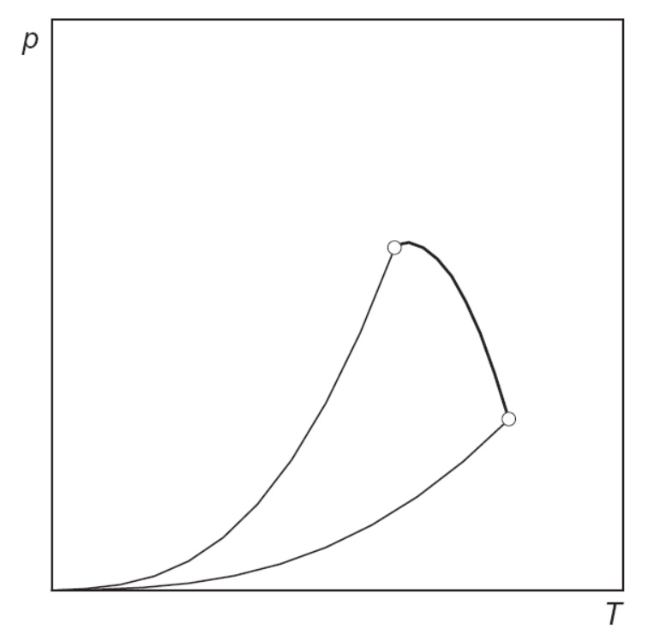
Фазовые диаграммы смесей: простой пример
Построение PT проекции

Slide 23
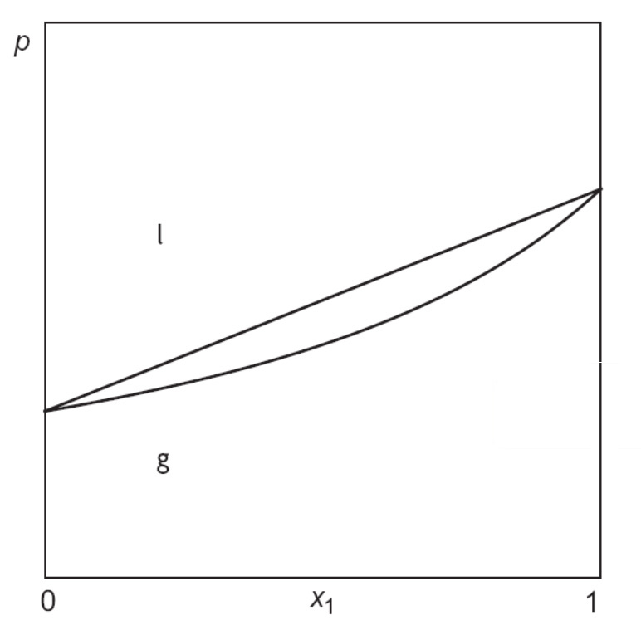
Фазовые диаграммы смесей: простой пример
двухфазная система
Построение Px₁ сечения

Slide 24
Фазовые диаграммы смесей: простой пример
Сложность пути испарения двухфазной системы при понижении давления:
A → B → C → D → E

Slide 25
Фазовые диаграммы смесей: простой пример
Еще большая сложность пути испарения двухфазной системы при понижении давления, если температура системы выше чем критическая для одного из компонент (показана критическая точка смеси)
Т.о., снижение давления может вызывать конденсацию и наоборот, повышение давления – испарение!
Ретроградная (обратная) конденсация (испарение)

Slide 26
Фазовые диаграммы смесей: класс I
Простой типичный пример

Slide 27
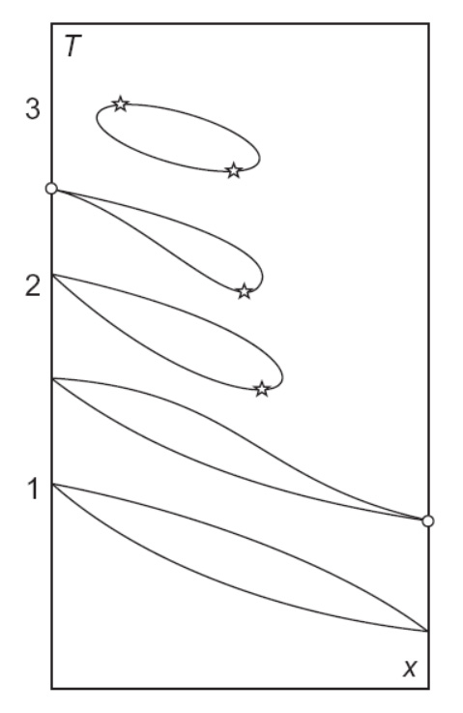
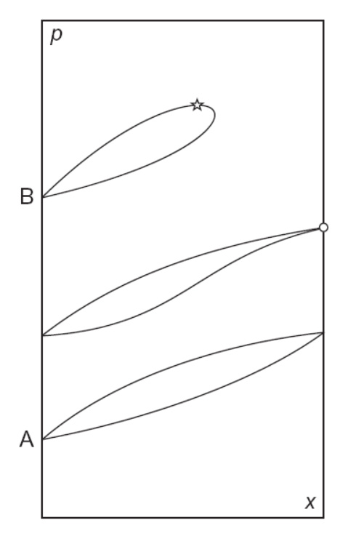
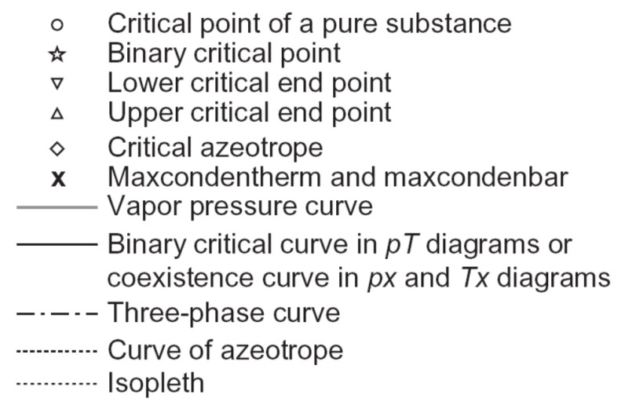
Фазовые диаграммы смесей: класс I
сечения Tx и px для класса I

Slide 28
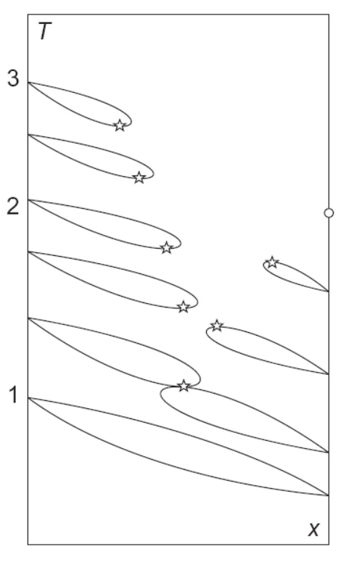
Фазовые диаграммы смесей: класс I
Пример S-образной критической кривой

Slide 29
Фазовые диаграммы смесей: класс II

Slide 30
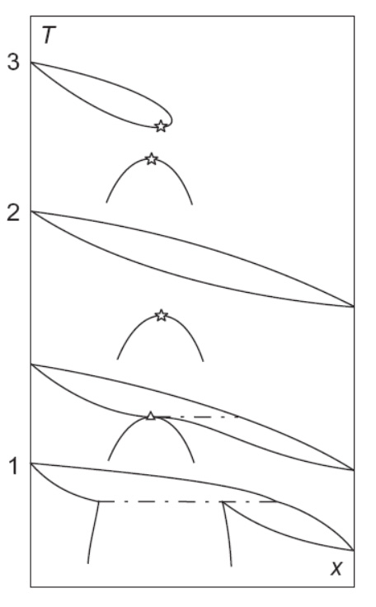
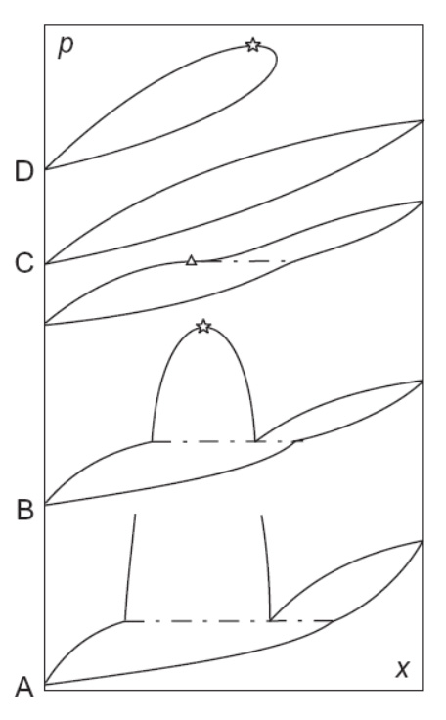
Фазовые диаграммы смесей: класс II
сечения Tx и px для класса II

Slide 31
Фазовые диаграммы смесей: класс III_{m}

Slide 32
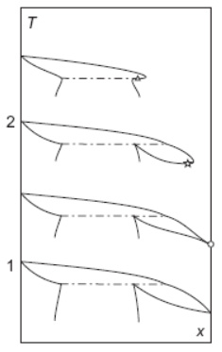
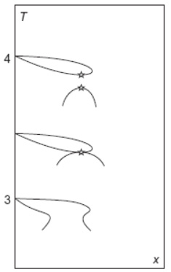
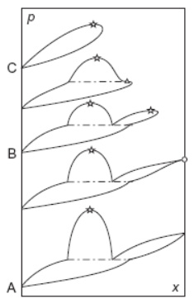
Фазовые диаграммы смесей: класс III_{m}
сечения Tx и px для класса III_{m}

Slide 33
Фазовые диаграммы смесей: класс III

Slide 34
Фазовые диаграммы смесей: класс III

Slide 35
Фазовые диаграммы смесей: класс IV

Slide 36
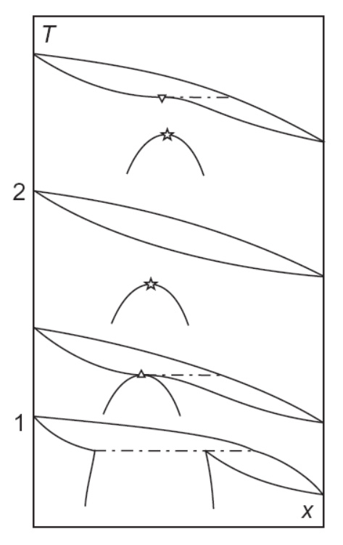
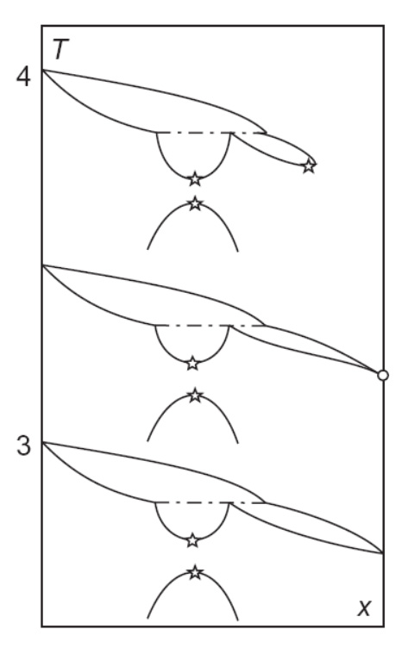
Фазовые диаграммы смесей: класс IV
сечения Tx для класса IV

Slide 37
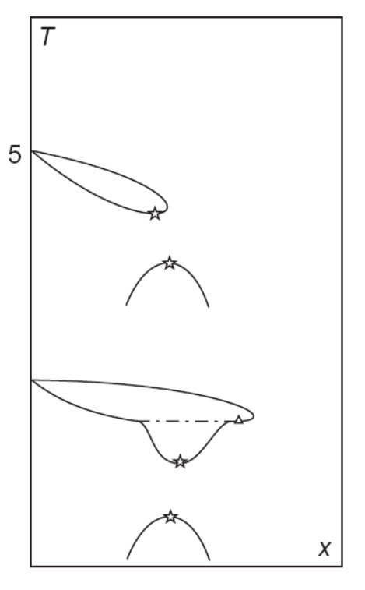
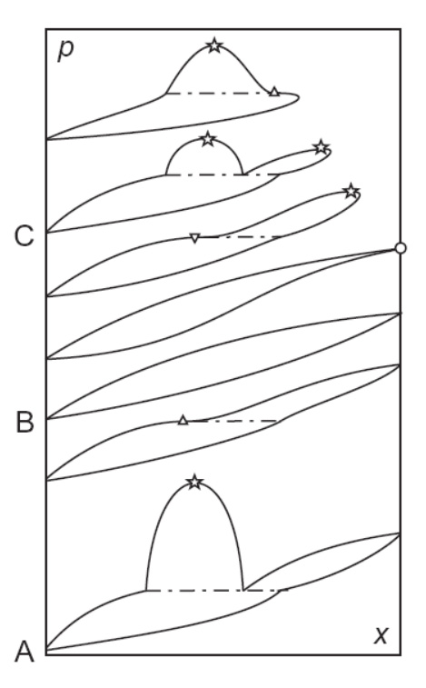
Фазовые диаграммы смесей: класс IV
сечения Tx и px для класса IV

Slide 38
Фазовые диаграммы смесей: класс V

Slide 39
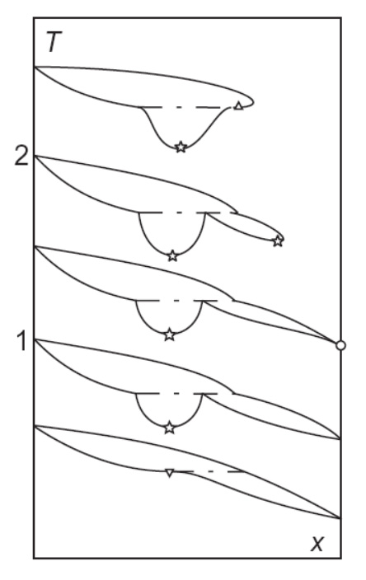
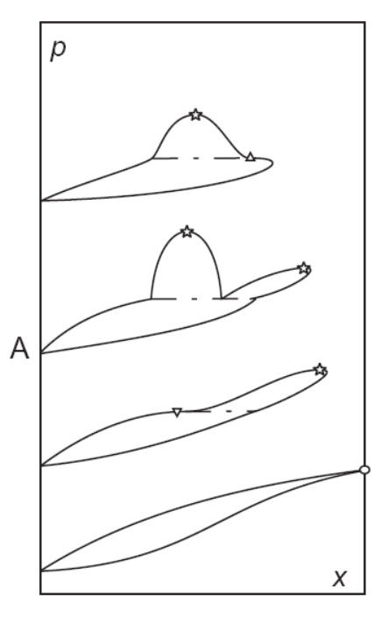
Фазовые диаграммы смесей: класс V
сечения Tx и px для класса V

Slide 40
Фазовые диаграммы смесей: класс VI

Slide 41
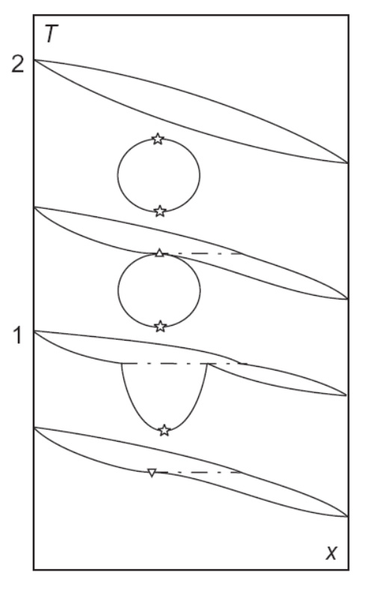
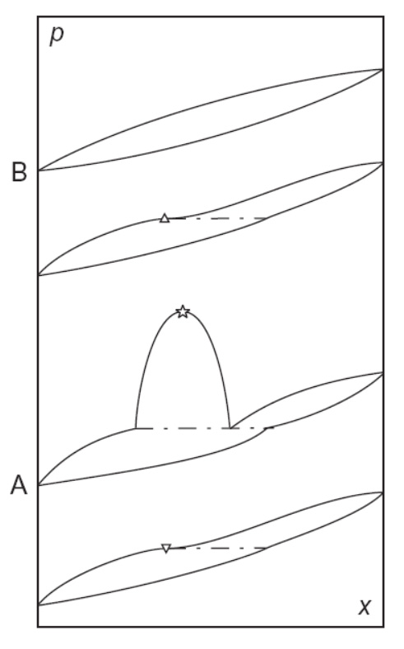
Фазовые диаграммы смесей: класс VI
сечения Tx и px для класса VI

Slide 42
Фазовые диаграммы смесей: класс VII

Slide 43
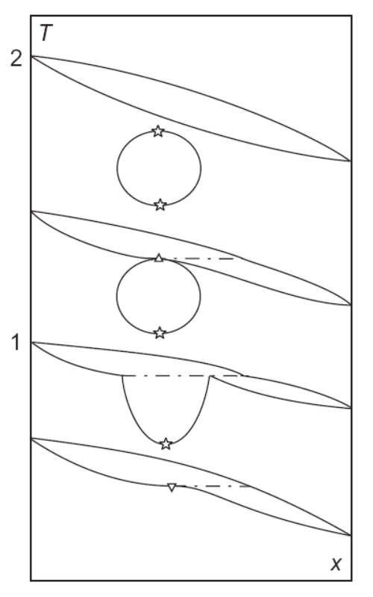
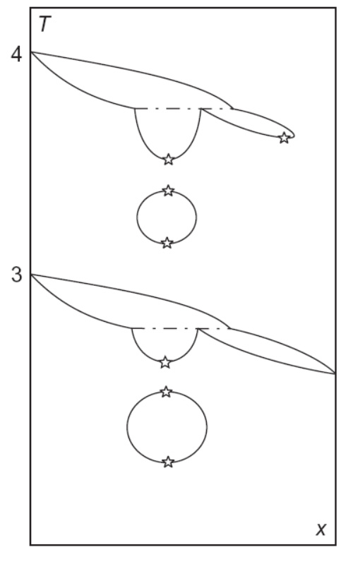
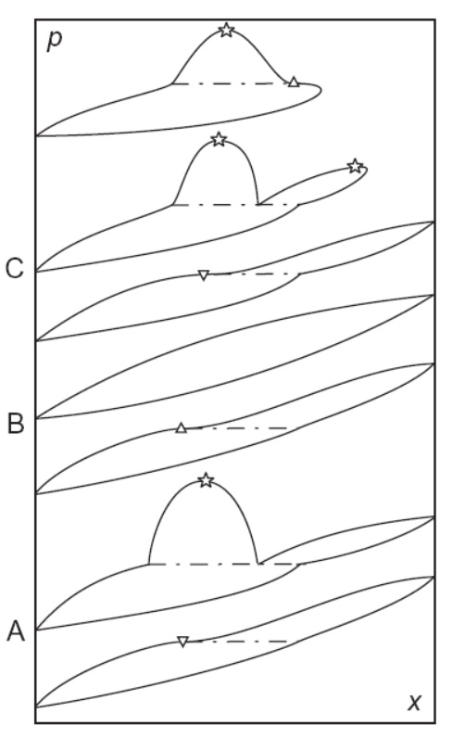
Фазовые диаграммы смесей: класс VII
сечения Tx и px для класса VII

Slide 44
Фазовые диаграммы смесей: класс VIII

Slide 45
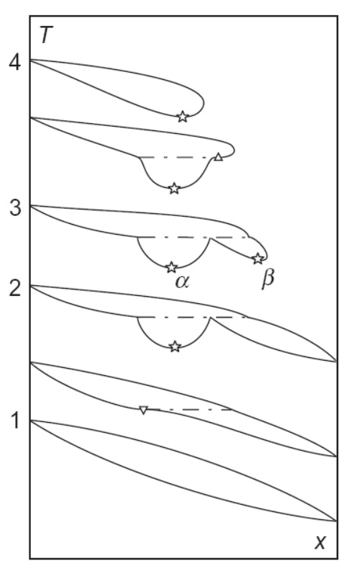
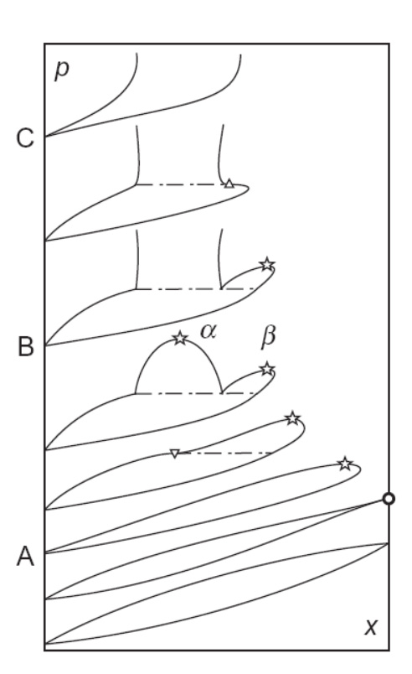
Фазовые диаграммы смесей: класс VIII
сечения Tx и px для класса VIII

